Slide 1
NEUMONITIS POR HIPERSENSIBILIDAD Y EXPOSICIÓN AMBIENTAL AL ETILBENZENO
Elena Martínez Orenes, Alfredo Minguela Puras, Erika M. Novoa Bolívar, José Antonio Ros Lucas, José Manuel Ruiz Amat, Alejandro Fletes Pérez, María José Peñalver Contreras, Jennifer López Martínez, Marina Fernández Granja, Laura Fernández Mula, Juan Alcántara Fructuoso, Elena Solana Martínez
Hospital Virgen de la Arrixaca de Murcia

Slide 2
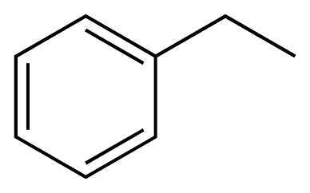
INTRODUCCIÓN
En la neumonitis por hipersensibilidad (NH) hay una inflamación del parénquima pulmonar inducida por la inhalación de compuestos orgánicos.
Aunque la NH relacionada con aves es la forma más común, existe una relación significativa con la exposición a compuestos orgánicos volátiles (COVs).
El etilbenzeno es un COV utilizado extensamente en la industria y presente en combustibles y pinturas.
Impacto de los niveles ambientales de etilbenzeno en el desarrollo de la NH y otras enfermedades pulmonares.

Slide 3
MATERIAL Y MÉTODOS
Estudio observacional retrospectivo en la Región de Murcia
Se incluyó a 1515 pacientes con diferentes enfermedades pulmonares diagnosticados entre 2000 y 2018.
Se midieron los niveles ambientales de etilbenzeno en 1768 ubicaciones, interpolando los datos para crear mapas de concentración.
Se geolocalizaron los domicilios de los pacientes para determinar su exposición personal
Se definió un umbral límite de exposición al etilbenzeno de 10µg/m^3 (EB10)
Se emplearon análisis de regresión lineal para evaluar la asociación entre la exposición ambiental y la prevalencia de la enfermedad.

Slide 4
RESULTADOS
La residencia en áreas con niveles de etilbenzeno superiores al umbral (EB10) se asoció significativamente con una mayor prevalencia de NH (23,9% vs 15,2%, p<0,05).
Esta asociación fue particularmente fuerte en pacientes que tenían contacto con aves y vivían en áreas EB10, alcanzando una prevalencia de NH del 63,0% frente al 27,4% en aquellos sin dicha exposición ambiental (p<0,001).
El análisis de regresión lineal identificó la residencia en zonas EB10 (B=0,109, p<0,001) como una variable independiente asociada a la NH, junto con el contacto con aves y la edad.
No se encontró que los niveles de etilbenzeno afectaran la incidencia de fibrosis o la supervivencia general en los pacientes diagnosticados.

Slide 5
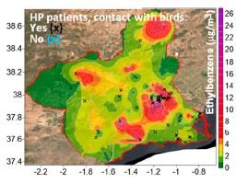
RESULTADOS
Variable | B | IC 95% | P
Sexo | -0.01 | -0.056 - 0.037 | 0.682
Edad > 55 años | -0.058 | -0.103 - -0.013 | 0.012
Tabaquismo | -0.125 | -0.171 - -0.079 | 0.001
Exposición a COV | 0.028 | -0.026 - 0.083 | 0.305
Aves | 0.275 | 0.226 - 0.324 | 0.001
Etilbenceno > 10µg/m³ | 0.109 | 0.048 - 0.171 | 0.001
Imagen 1: distribución geográfica de los pacientes con NH con exposición a aves
Tabla 1: resultados del análisis de regresión lineal

Slide 6
CONCLUSIONES
Existe una asociación entre niveles ambientales elevados de etilbenzeno y el desarrollo de neumonitis por hipersensibilidad, especialmente la relacionada con aves.
Los resultados sugieren que el etilbenzeno podría actuar como un hapteno, conjugándose con proteínas aviares para formar complejos inmunogénicos que desencadenan la enfermedad.
Estos hallazgos destacan al etilbenzeno como un nuevo factor de riesgo ambiental y sugieren la necesidad de reevaluar los umbrales regulatorios de exposición y considerar este contaminante en el diagnóstico diferencial de la NH.

